Slide 1
Sipke使用测试与Shell脚本设置环境变量
李想

Slide 2
Spike测试使用
1、编译问题
2、vulnserver程序测试
3、flask web测试
延迟符号

Slide 3
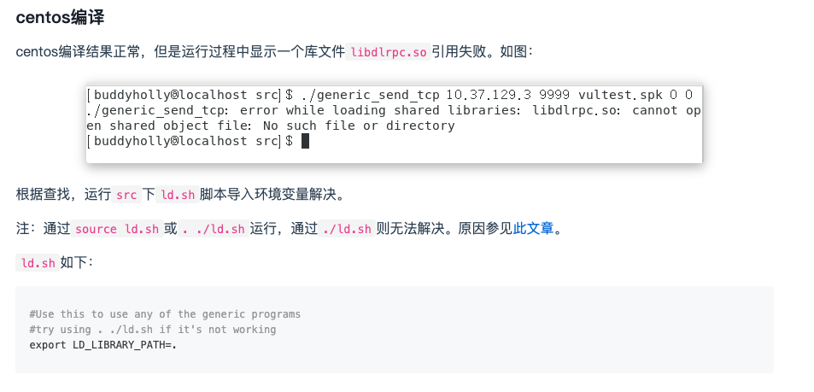
编译问题
延迟符号

Slide 4
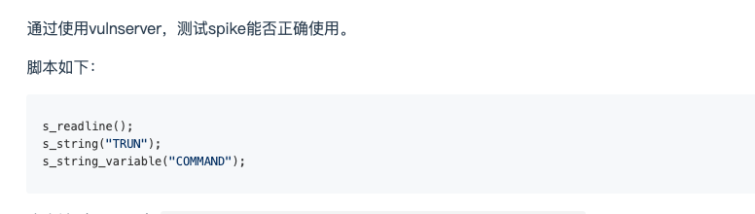
vulnserver程序测试
延迟符号

Slide 5
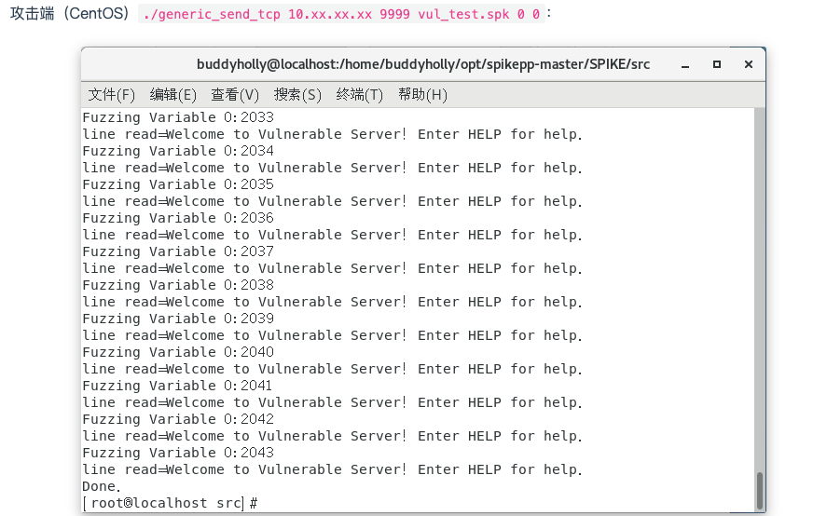
vulnserver程序测试
延迟符号

Slide 6
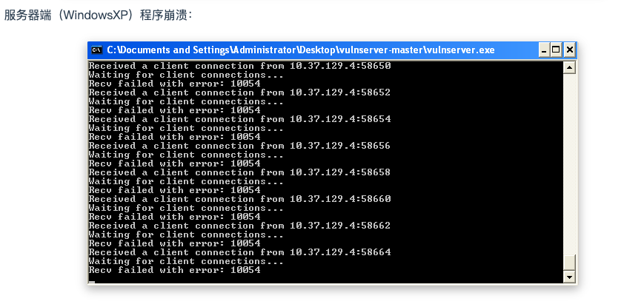
vulnserver程序测试
延迟符号

Slide 7
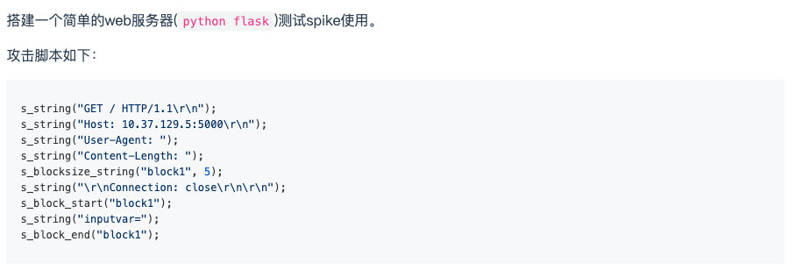
Flask web测试
延迟符号

Slide 8
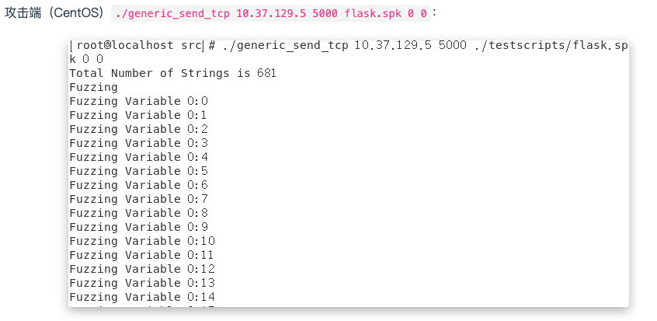
Flask web测试
延迟符号

Slide 9
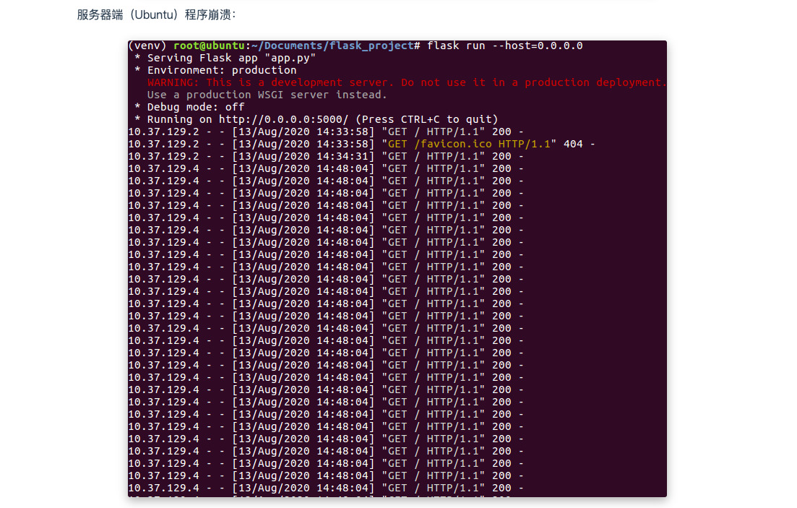
Flask web测试
延迟符号

Slide 10
Shell脚本设置环境变量问题
1、问题由来
2、原因与解决
3、拓展延伸
延迟符号

Slide 11
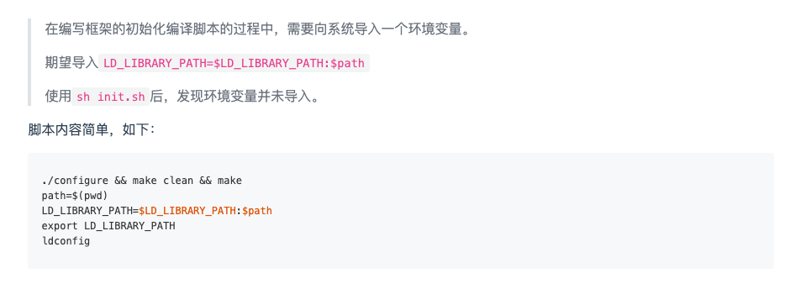
问题由来
延迟符号

Slide 12
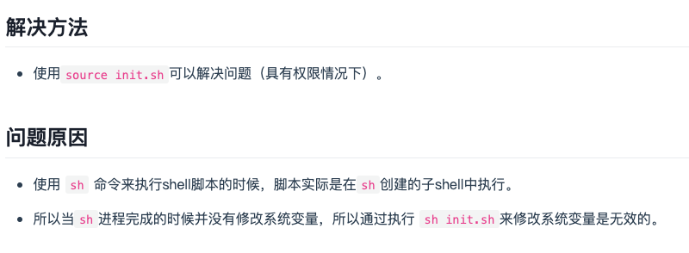
原因与解决
延迟符号

Slide 13
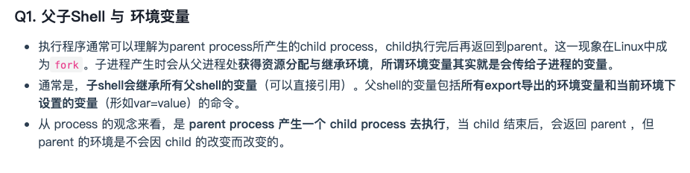
拓展延伸
延迟符号

Slide 14
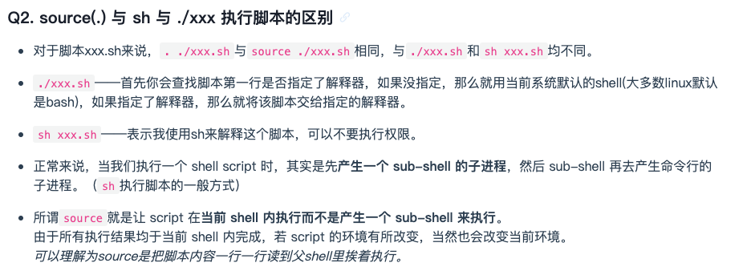
拓展延伸
延迟符号

Slide 15
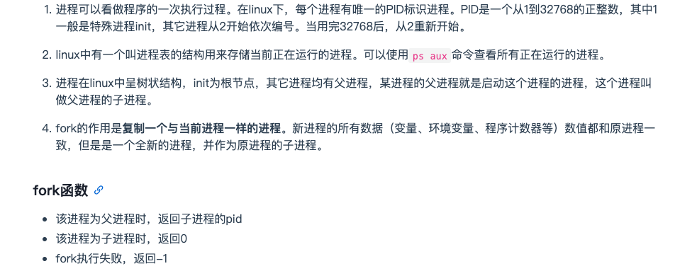
fork
延迟符号

